Slide 1
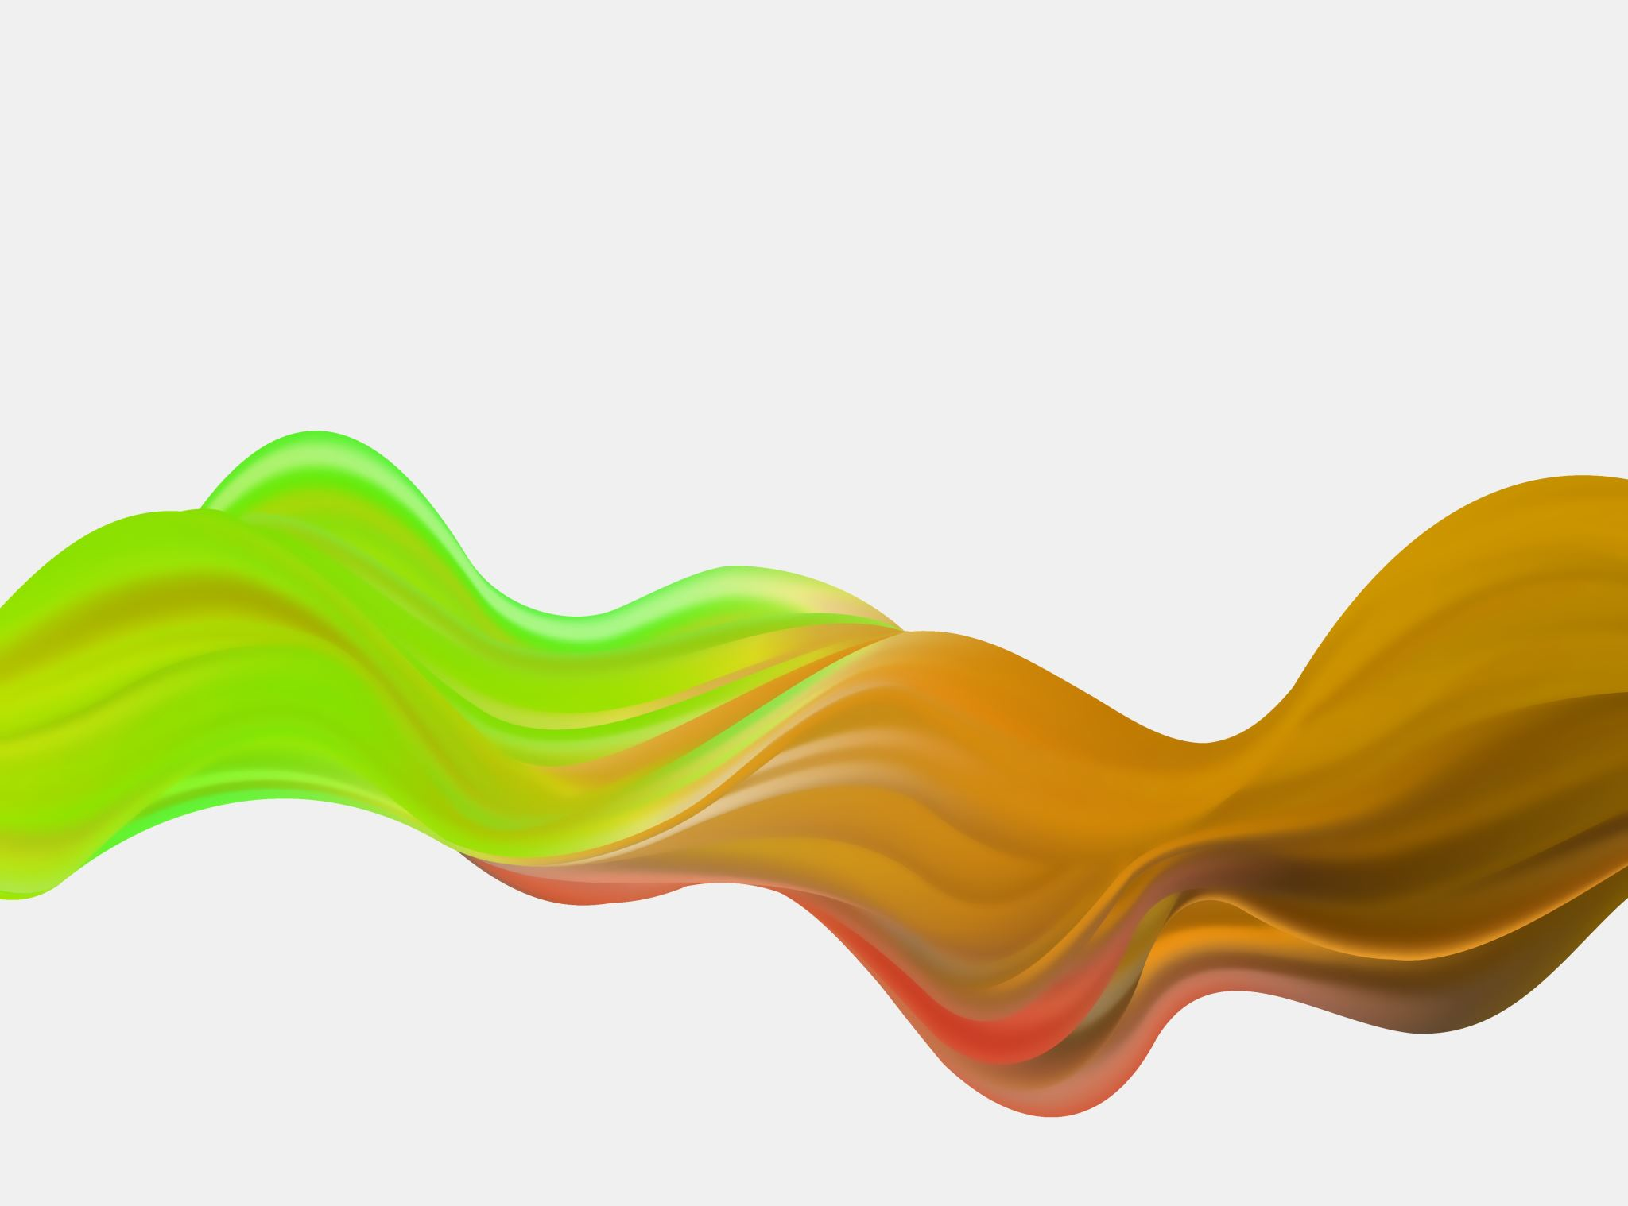
Docker & Kubernetes
Elie Bismuth

Slide 2
Présentation
Elie Bismuth, Développeur Web Full Stack
https://www.linkedin.com/in/elie-bismuth/
contact@elie-bismuth.com

Slide 3

Tour de table
Nom, prénom, âge
Formations, expériences, futur job
Connaissance Docker & Kubernetes

Slide 4
Objectif du cours
Comprendre ce qu’est Docker et comment l’utiliser
Gérer une application multi containers avec docker-compose
Comprendre ce qu’est Kubernetes et comment l’utiliser

Slide 5
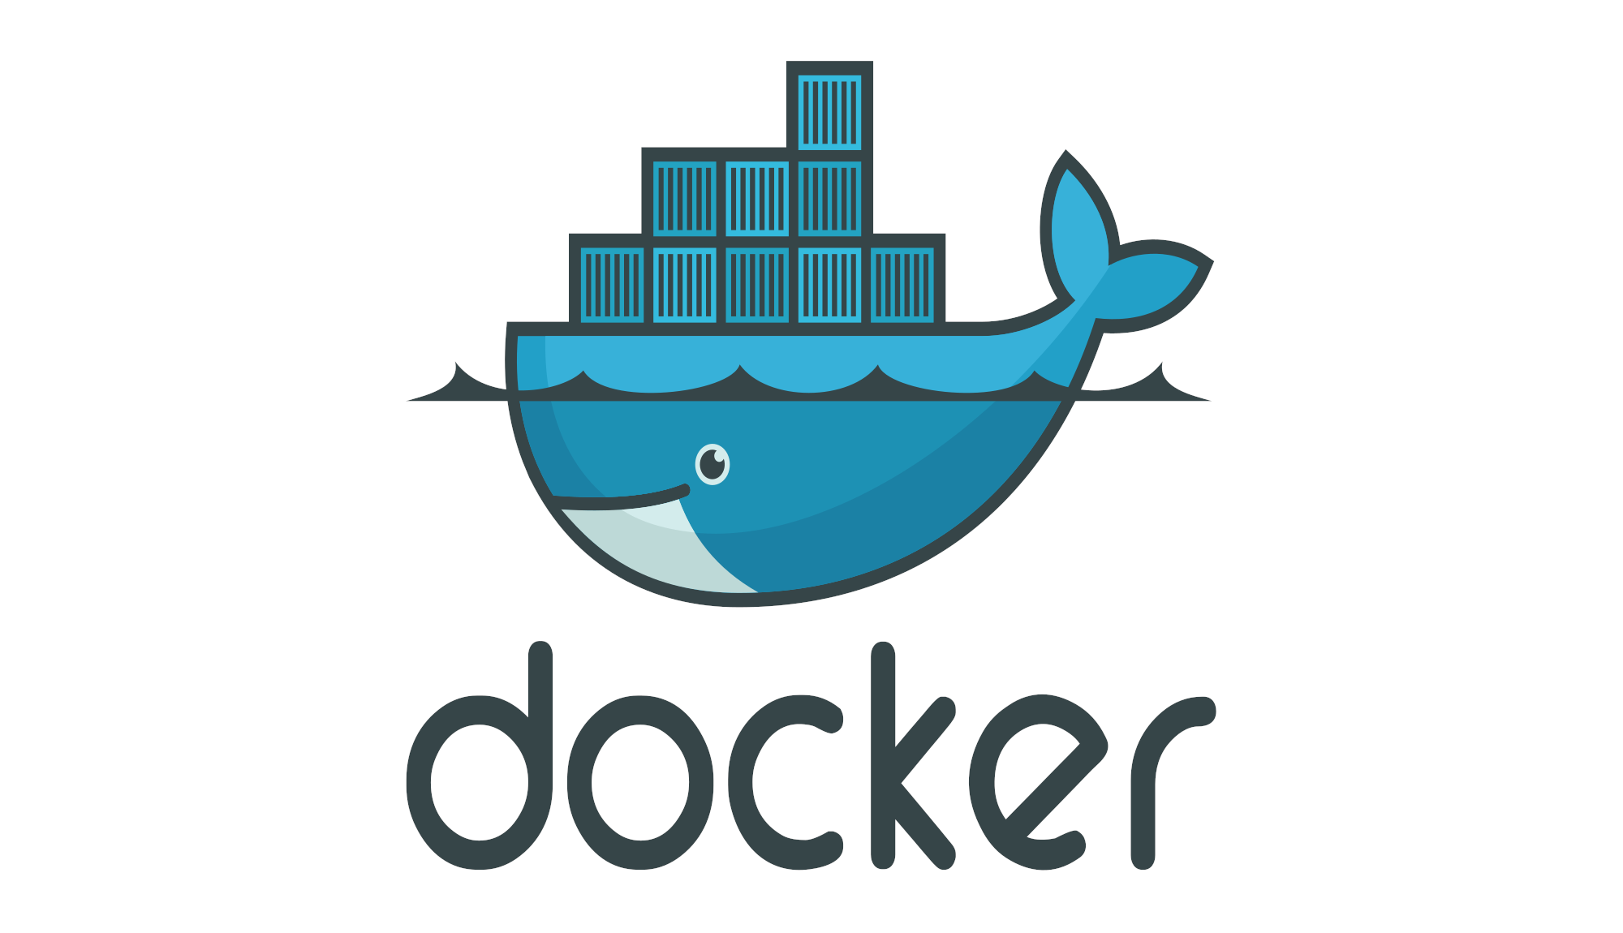
Docker

Slide 6
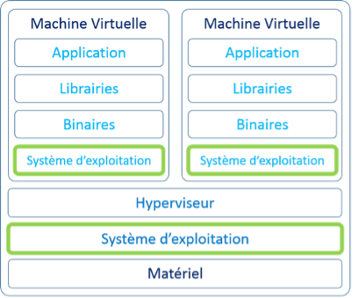
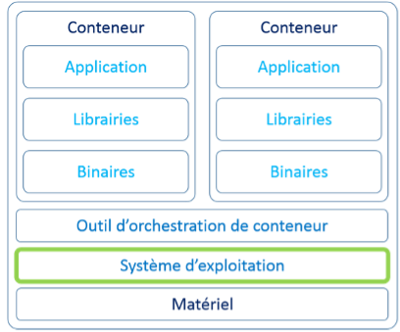
Qu’est-ce que Docker
Docker est une technologie de conteneurisation qui facilite la gestion de dépendance au sein d’un projet et ce, à tous les niveaux (développement et déploiement).
Disponible sur Linux, Windows et Mac OS, le mécanisme de Docker se centre autour des conteneurs et de leur orchestration, et c’est en cela que la conteneurisation se différencie de la virtualisation.
Virtualisation : Conteneurisation :

Slide 7

Pourquoi Docker
Un problème fréquent lors de l’installation d’un projet est de passer plusieurs heures à essayer d’installer et de lancer un projet car beaucoup de facteurs problématiques peuvent entrer en jeu, tels que le système d’exploitation, la base de données, ou encore la version du langage de développement.
Avec Docker, tous ces problèmes de dépendances de versions et de machines n’existent plus

Slide 8
Concepts clés
Il existe trois concepts clés dans Docker : les conteneurs, les images et les fichiers Docker (Dockerfile)
Un conteneur est un espace dans lequel une application tourne avec son propre environnement. Les applications qu’un conteneur peut faire tourner sont de tous types : site web, API, db, etc. Chaque conteneur est une instance d’une image.
Les images représentent le contexte que plusieurs conteneurs peuvent exécuter. Elles sont aux conteneurs ce que les classes sont aux objets en Programmation Orientée Objet : un moule.
Un Dockerfile est un fichier qui liste les instructions à exécuter pour build une image. Il est lu de haut en bas au cours du processus de build.
Nous verrons tous cela en détails dans le cours

Slide 9
Docker Desktop
Pour utiliser Docker sur notre pc, nous allons avoir besoin d’installer Docker Desktop
Docker Desktop est un logiciel destiné aux développeurs, qui propose un ensemble d’outils améliorant la productivité de l’utilisateur, ainsi qu’un environnement Kubernetes local
Docker Desktop est composé entre autres de deux éléments importants:
Docker Client (Docker CLI), outil avec le quelle nous allons interagir en ligne de commande
Docker Server (Docker Daemon), l’outil responsable de créer les images, lancer les containers, etc

Slide 10
Installation
Suivre les instructions du TP0 sur ce lien pour l’installation de Docker

Slide 11
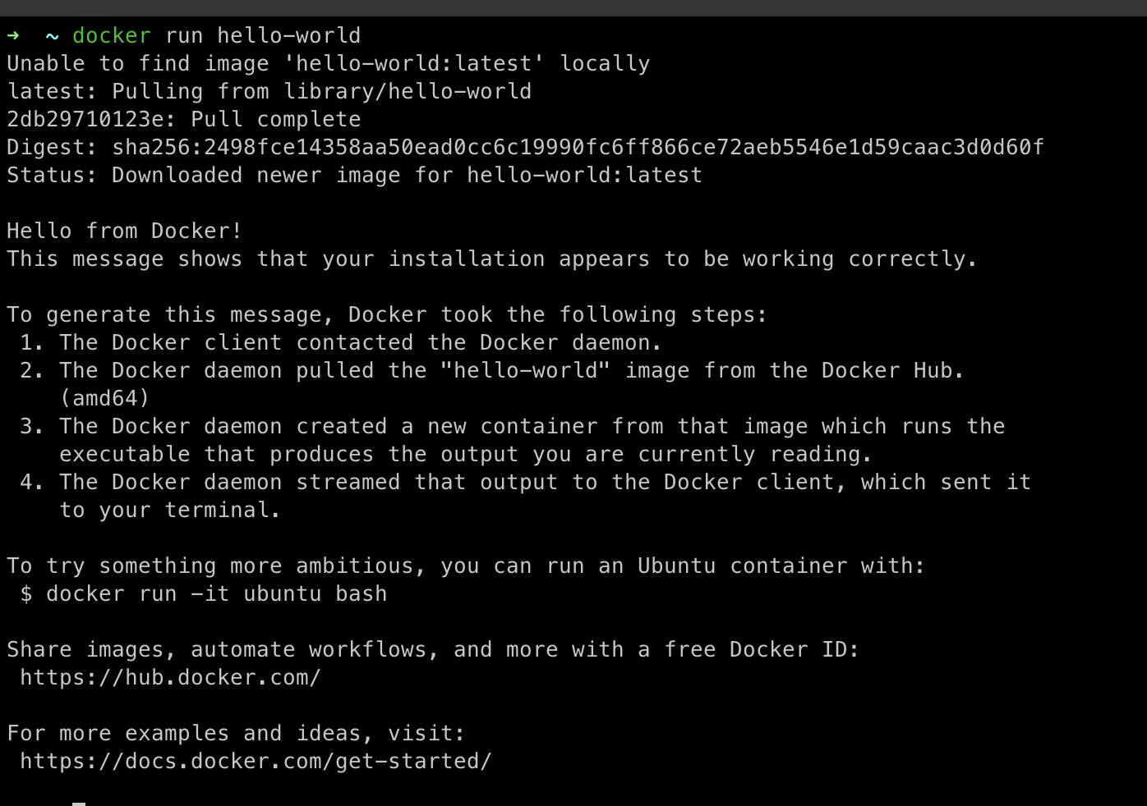
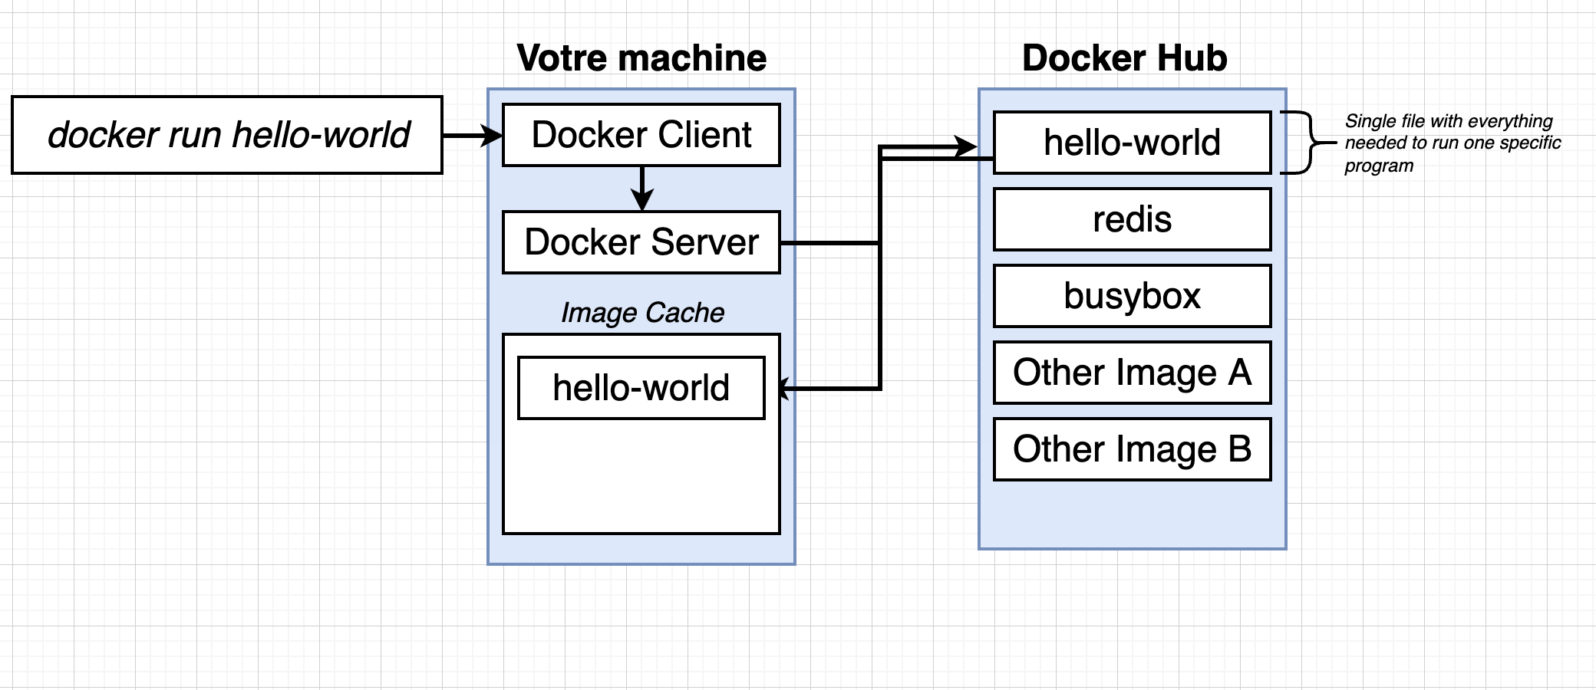
Utiliser le Docker Client

Slide 12
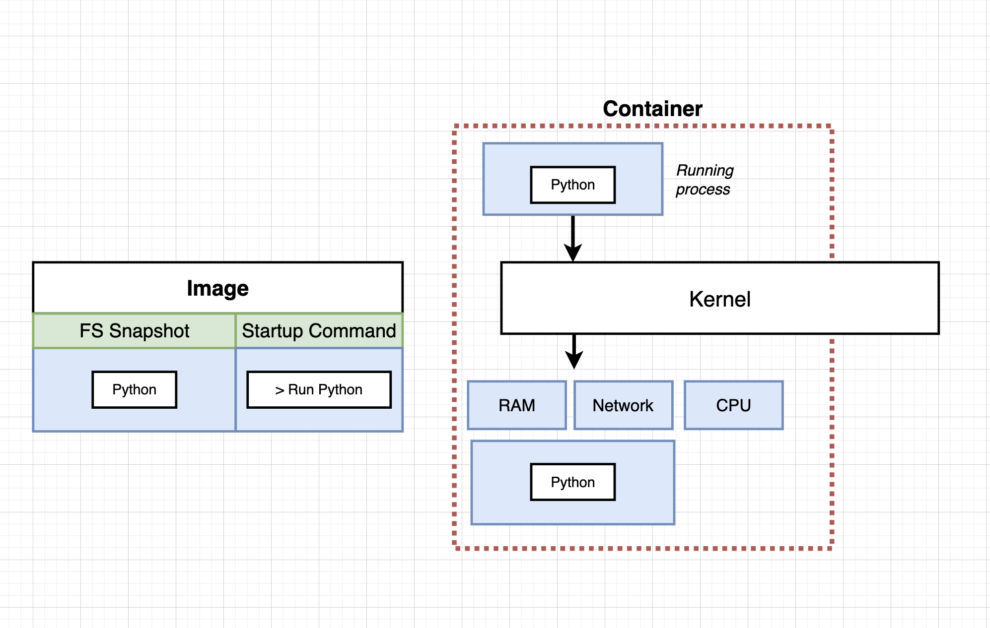
Container
Une image contient une copie des fichiers de base de notre machine, ainsi qu’une commande
Lorsqu’on crée un container avec une image, le Kernel sélectionne une partie du disque dur de notre machine pour l’assigner à ce container uniquement
Ainsi, lorsque le processus du container est en cours, le Kernel utilise uniquement les ressources assignées au container, contenant dans notre cas le langage Python et rien d’autre

Slide 13
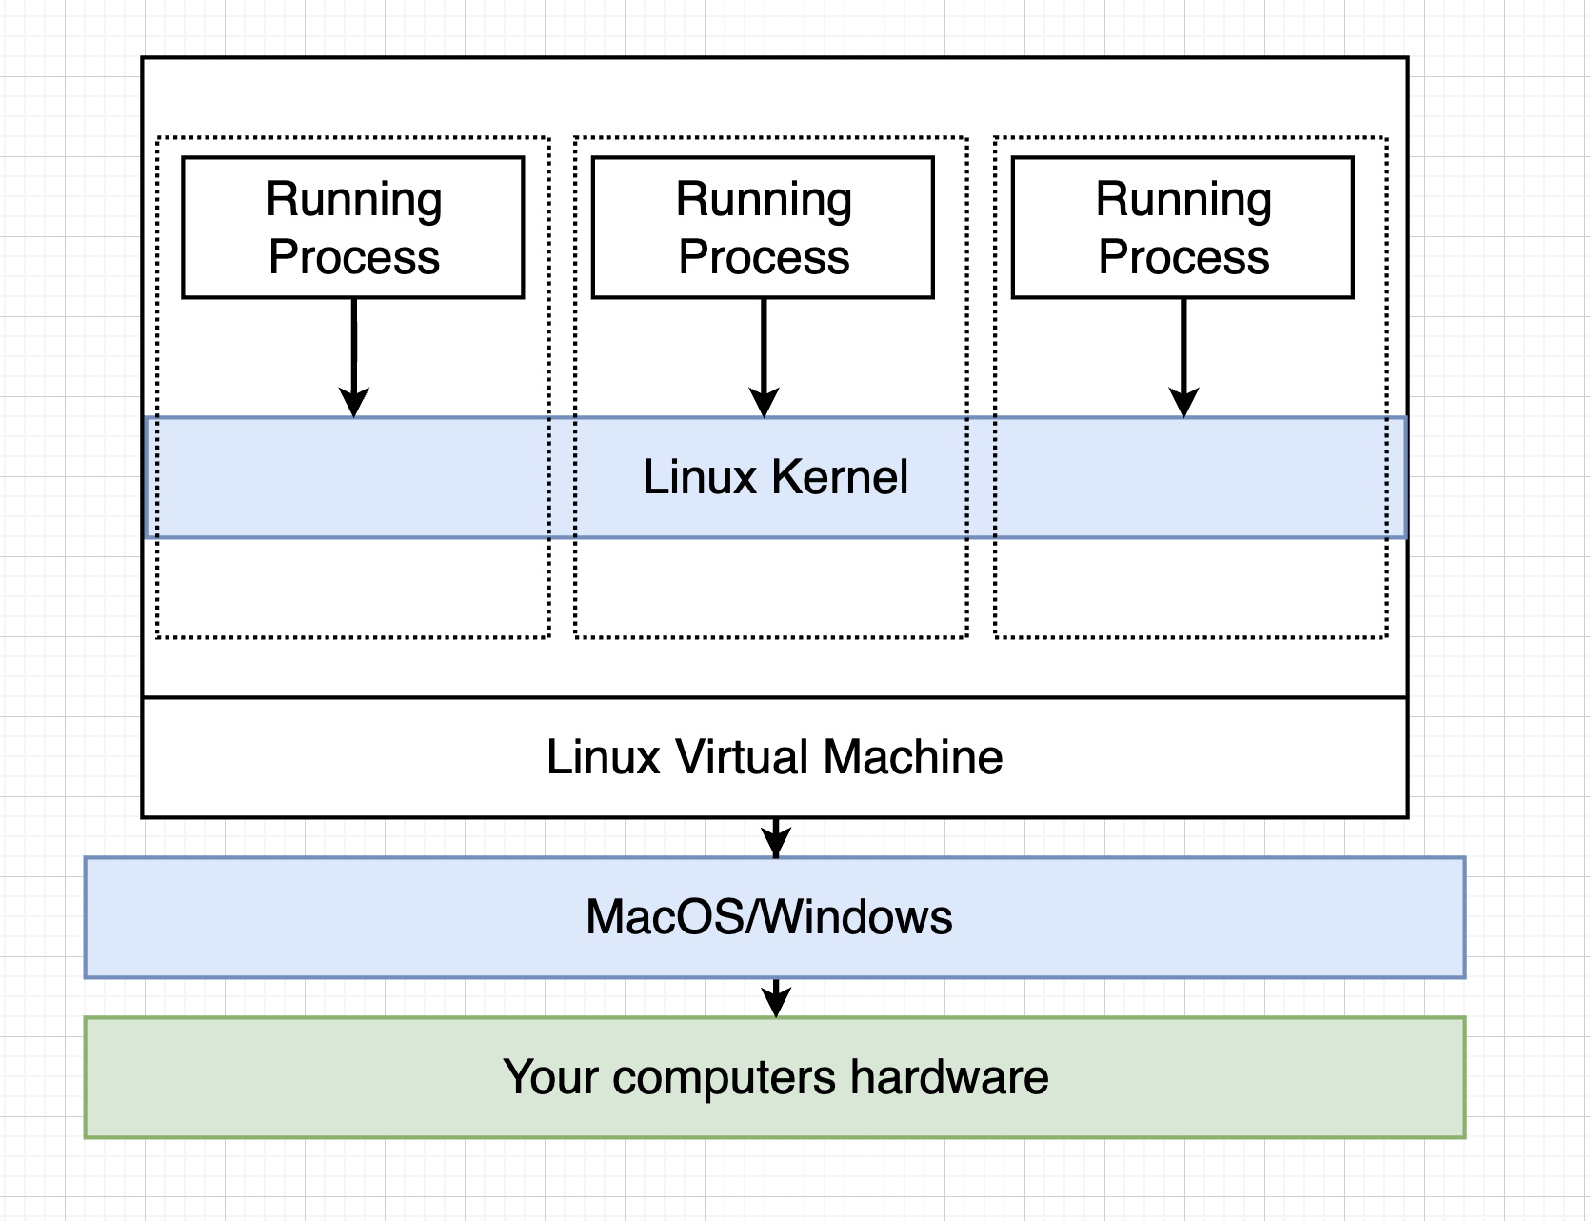
Comment Docker fonctionne
Le fait de pouvoir regrouper des ressources par namespace n’est possible qu’avec Linux
En réalité, lorsqu’on installe le Docker Client sur Mac/Windows, on installe une machine virtuelle Linux, qui communique avec notre OS pour utiliser les ressources de notre machine

Slide 14
Manipuler des containers et des images

Slide 15
TP1
La liste des commandes à connaitre pour manipuler des containers et images Docker est disponible sur ce lien Vous pouvez de cette façon tester chaque commande
Je reste disponible en cas de besoin

Slide 16
Créer des images

Slide 17
Comment créer ses propres images
Jusqu’à maintenant, nous avons utilisé des images créées par d’autres personnes.
Nous allons maintenant voir comment créer nos propres images Docker.
Pour créer une image Docker, il faut créer un fichier intitulé Dockerfile. Ce fichier définit la configuration et le comportement des containers qui seront créées à partir de cette image
Ensuite, il faut utiliser le Docker Client pour lancer cette image, qui va être envoyée au Docker Server qui va rendre l’image utilisable.
En général, la structure du Dockerfile reste la même et suit les étapes suivantes:
Spécifier une image de base
Lancer des commandes pour installer certains programmes ou effectuer certaines actions
Spécifier une commande à exécuter lors de la création du container

Slide 18
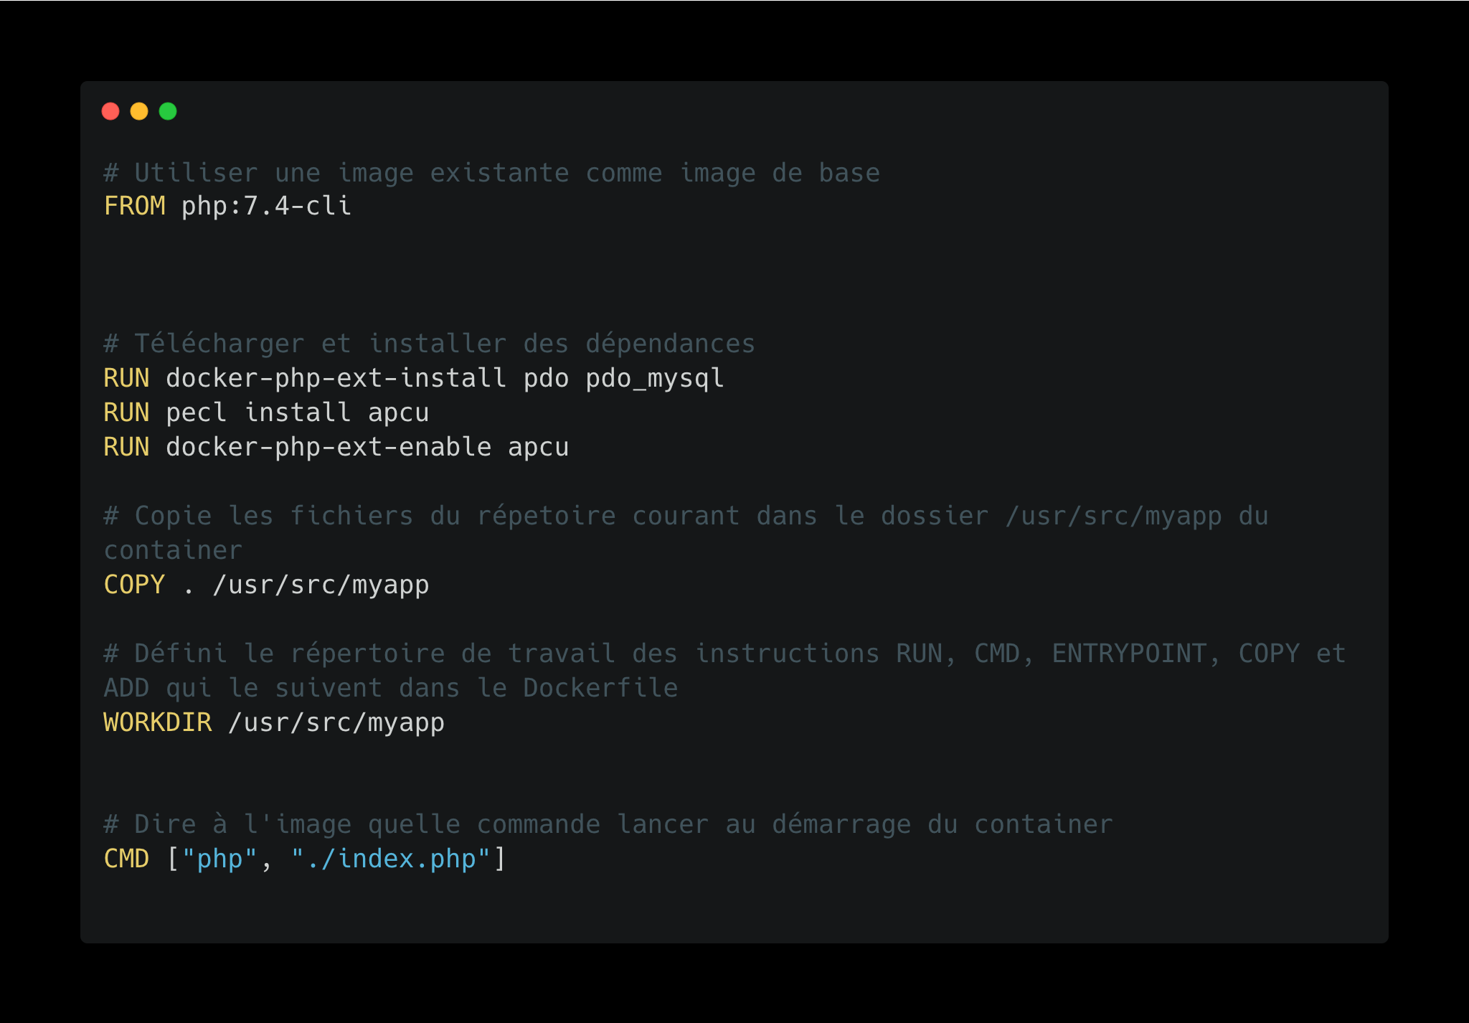
Dockerfile
Pour créer un container à partir d’un Dockerfile, il faut lancer la commande:
docker build .
L’argument après l’instruction build signifie: dans quel dossier se trouve le Dockerfile (le . signifie le répertoire courant)
Lorsque Docker crée un container à partir d’une image, il met en cache les étapes de création. Modifier l’ordre de ces étapes à un impact sur le cache lors d’un nouveau build

Slide 19
Image de base
L’image de base est importante: elle définit à quoi ressemblera notre container avant que l’on effectue nos propres actions.
Dans notre exemple, l’image spécifiée étant une image PHP, le container aura php installé et configuré. Nous pouvons ensuite télécharger les dépendances que l’on souhaite, lancer des commandes, etc
Il existe des images de bases pour chaque langage ou technologie (Python, Redis, Node, MySQL…)

Slide 20
Commandes Dockerfile
Voici la liste des principales commandes pour un Dockerfile:
FROM: Définit l'image de base pour les instructions suivantes.
RUN: Exécute une commande dans une nouvelle couche au-dessus de l'image actuelle et validera les résultats. L'image validée résultante sera utilisée pour la prochaine étape dans le Dockerfile. Un Dockerfile peut contenir plusieurs instructions RUN
CMD: Fournit une commande par défaut au lancement du container. Il ne peut y avoir qu'une seule instruction CMD dans un Dockerfile
EXPOSE: Informe Docker que le conteneur écoute sur les ports réseaux spécifiés lors de l'exécution
ENV: Définit une variable d'environnement
COPY: Copie les nouveaux fichiers ou répertoires de la source vers la destination

Slide 21
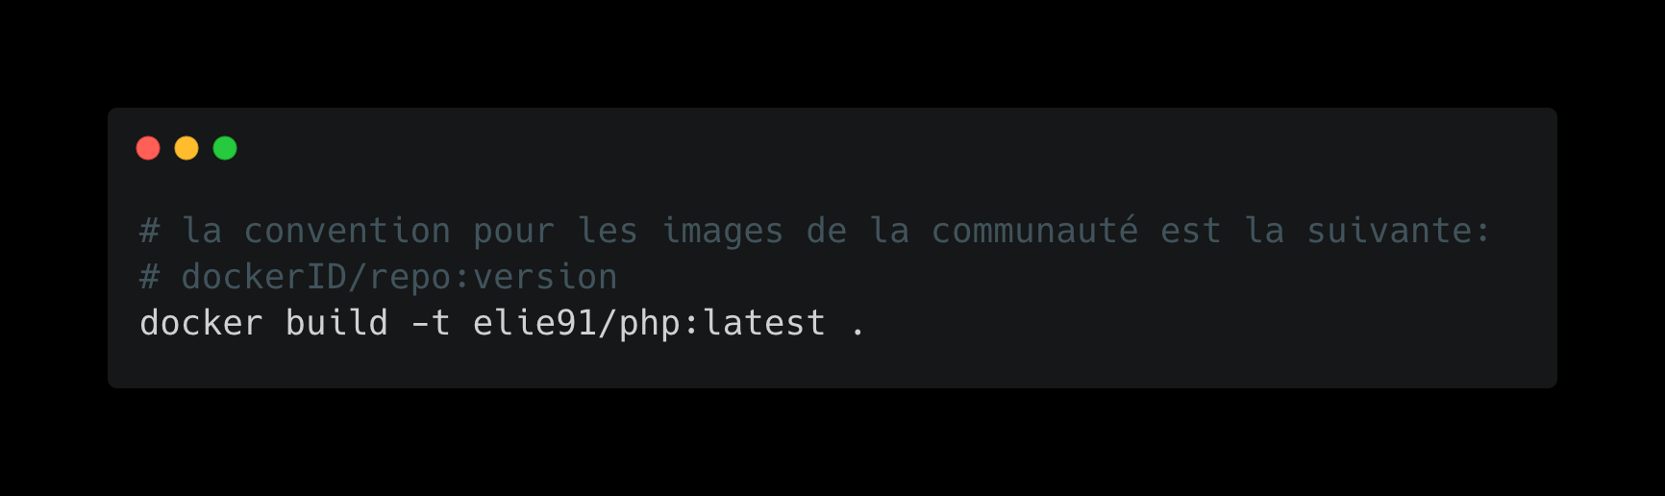
Tagger une image
Actuellement, lorsque l’on crée notre image à partir du Dockerfile, il faut récupérer l’id de l’image manuellement pour lancer le container
Cela signifie aussi que plusieurs images sont créées à chaque build avec des id différents
On peut tagger une image, pour utiliser le tag de l’image au lieu de son ID, comme nous l’avons fait avec les images externes (docker run redis)
Pour tagger une image, on peut ajouter l’option –t à la commande docker build:

Slide 22
TP2
Dans ce TP, vous utiliserez Docker pour créer une image permettant de lancer une application NodeJS
Vous trouverez le TP sur ce lien

Slide 23
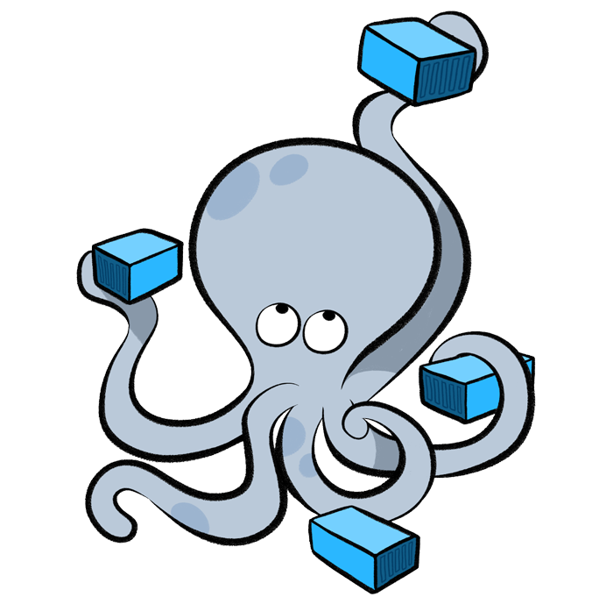
Docker Compose

Slide 24
Qu’est ce que Docker Compose
Docker Compose est un outil en ligne de commande qui est installé avec que Docker
Il est utilisé pour gérer et démarrer plusieurs containers docker en même temps
Docker compose automatise certaines options que l’on doit passer manuellement à la commande docker run, notamment pour les ports, les variables d’environnement, et le networking (communication entre les containers)

Slide 25
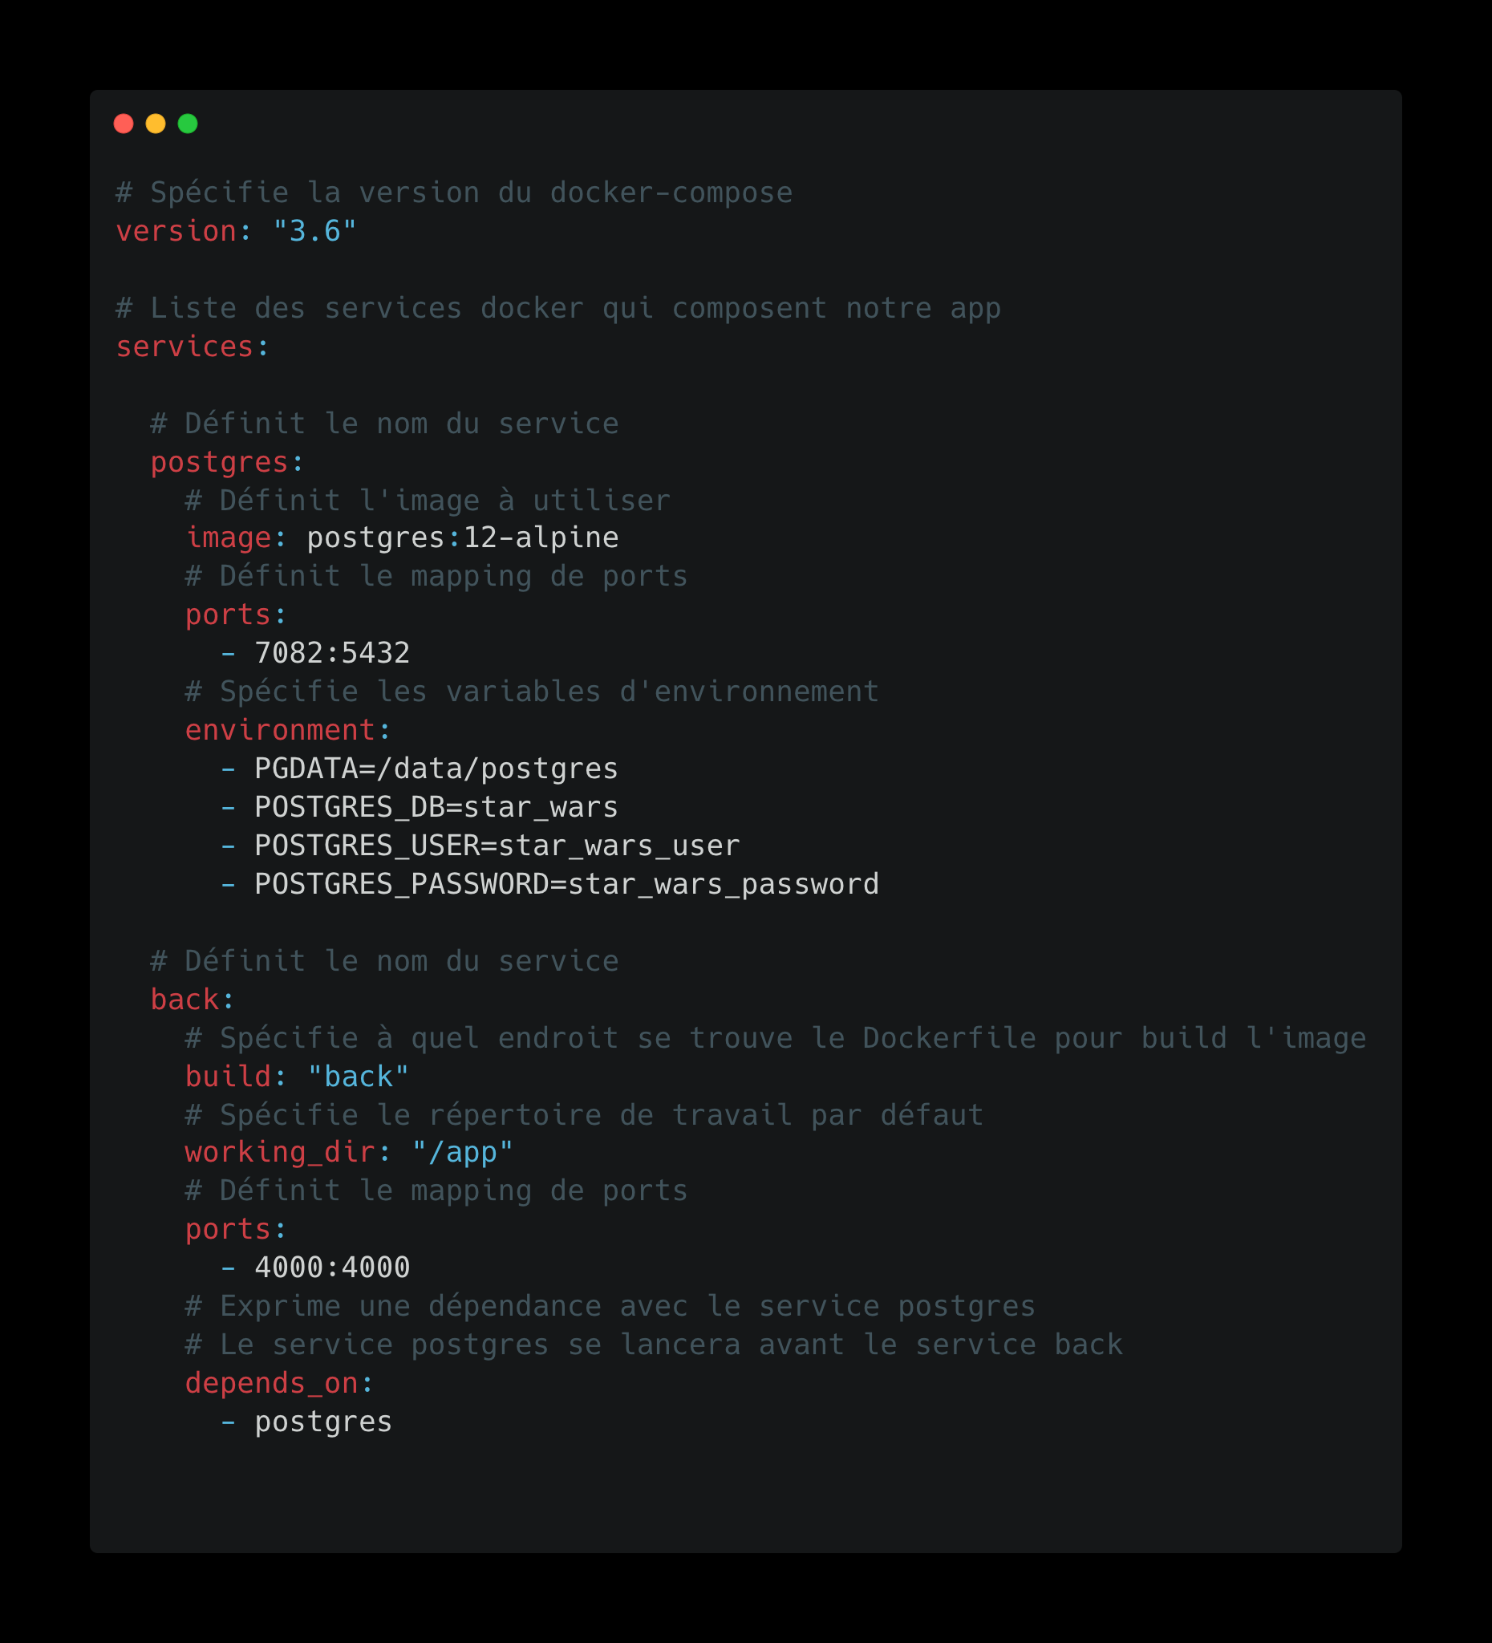
docker-compose.yml

Slide 26
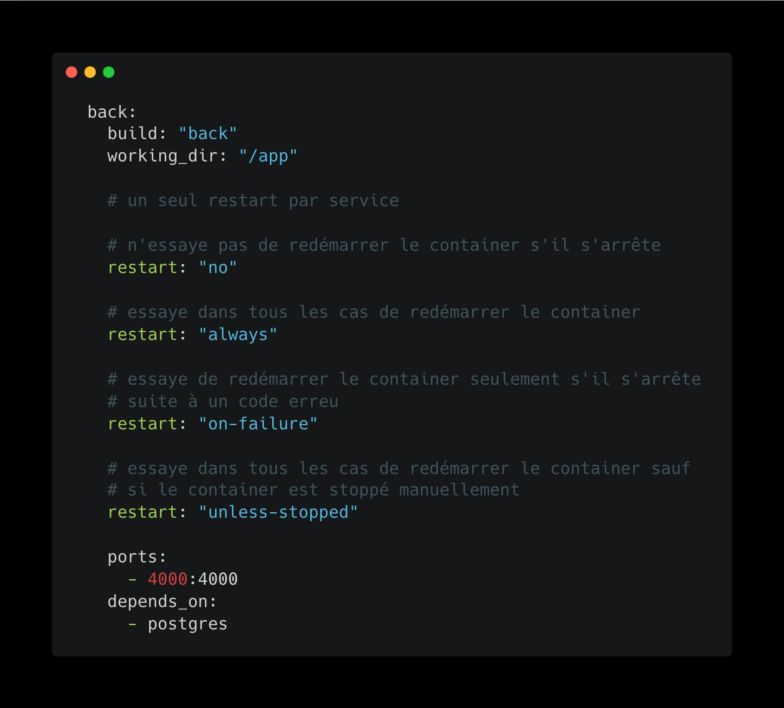
Redémarrage automatique
Avec Docker Compose, on peut également spécifier le comportement que le container doit adopter dans le cas où il plante à cause d’une erreur ou s’il s’arrête pour une raison ou pour un autre
Ce comportement est défini grâce à l’option restart
Cette option peut prendre quatre valeurs:

Slide 27
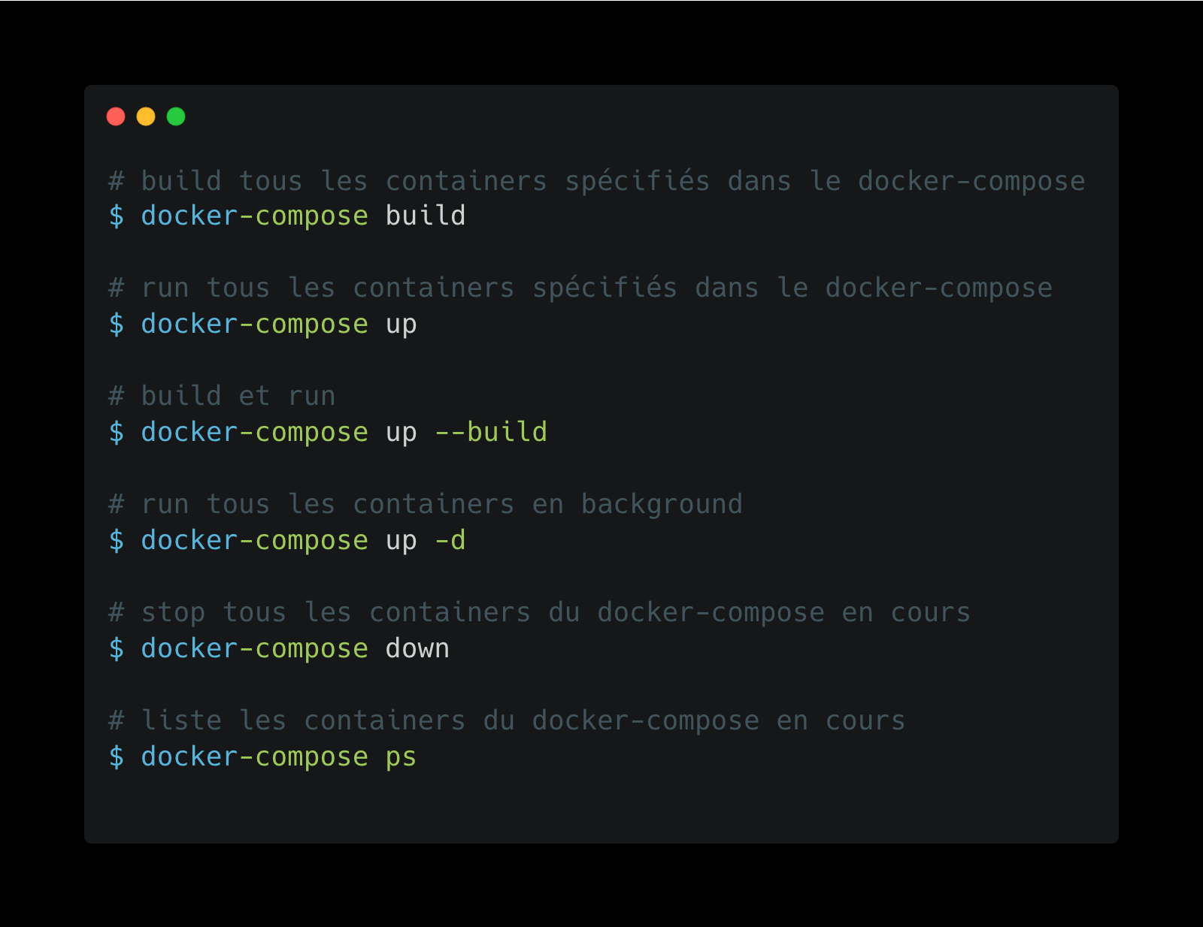
Commandes

Slide 28
TP3
Dans ce TP, nous allons voir comment utiliser docker-compose pour faire fonctionner une app NodeJS, Postgres, et React
Il s’agit d’un cas que vous rencontrerez souvent dans la vie réelle en tant que développeur
Nous allons également voir comment mettre en place un workflow de développement et un workflow de production avec docker et docker-compose
Le TP est disponible sur ce lien

Slide 29
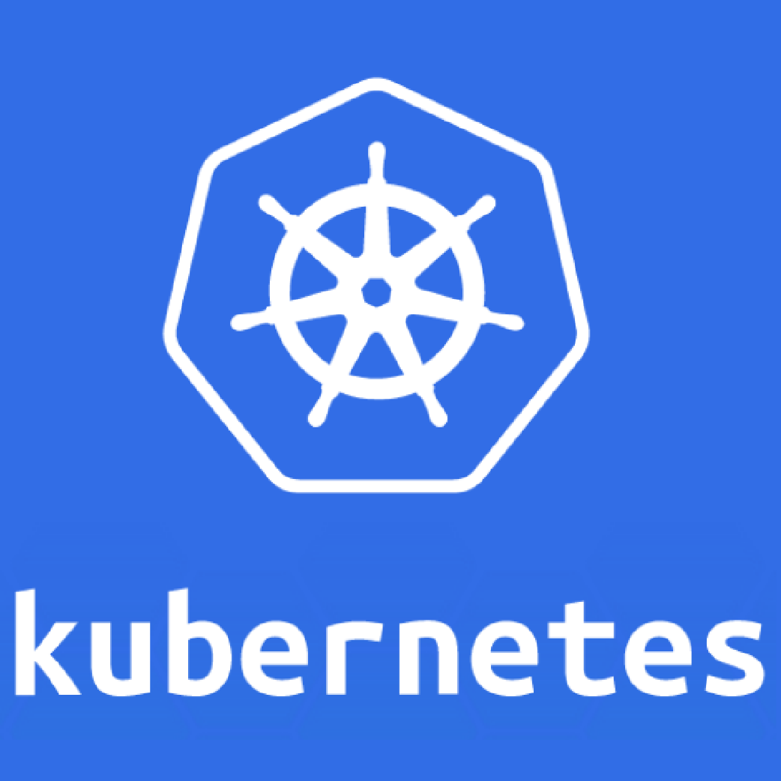
Kubernetes

Slide 30
Kubernetes
D’anciens développeurs de Borg écrivent K8s en Go
Directement pensé pour utiliser Docker (engine)
Directement dans l’optique d’en faire un projet OpenSource
Version 1.0 en Juin 2015
Kubernetes permet d'éliminer de nombreux processus manuels associés au déploiement et à la mise à l'échelle des applications conteneurisées
Kubernetes vous aide à gérer facilement et efficacement des clusters au sein desquels vous aurez rassemblé des groupes d'hôtes exécutant des conteneurs Linux.
Concrètement, Kubernetes aide à optimiser l'utilisation des ressources et les coûts en faisant évoluer automatiquement les ressources en fonction de la demande

Slide 31
Pourquoi Kubernetes
Définir et déployer des applications multi-conteneurs
Répartir les conteneurs sur une flotte d’hôtes (nœuds)
Optimiser et adapter le placement des conteneurs
Surveiller la santé des conteneurs
Définir et appliquer des contraintes de niveaux de services
Gérer la disponibilité et la scalabilité des conteneurs
Gérer le provisionnement et l’accès au stockage
Isoler les conteneurs
Limitation de ressources
Sécurité (vision multi-tenant)
Tout ça de manière dynamique et pour des milliers de conteneurs !

Slide 32
Développement et production
Pour utiliser Kubernetes lors de la phase de développement, il faut soit utiliser le programme Minikube qui permet de créer une VM contenant un Cluster, soit utiliser directement la solution Kubernetes intégrée à Docker Desktop
Minikube ou Kubernetes Docker Desktop installent un programme appelé kubectl.
Ce programme permet de gérer les containers au sein d’un cluster. Minikube ou Kubernetes Docker Desktop s’occupent juste de gérer la VM en elle-même, et kubectl est le programme principal qui va nous permettre de gérer notre cluster
Pour déployer un cluster Kubernetes, plusieurs solutions existent, les plus connues étant Elastic Container Service (EKS) d’Amazon, et Google Cloud Kubernetes Engine (GKE) de Google
Minikube n’est utilisé qu’en phase de développement, mais le programme kubectl est également utilisé en production par les solutions citées plus haut pour la gestion du cluster

Slide 33
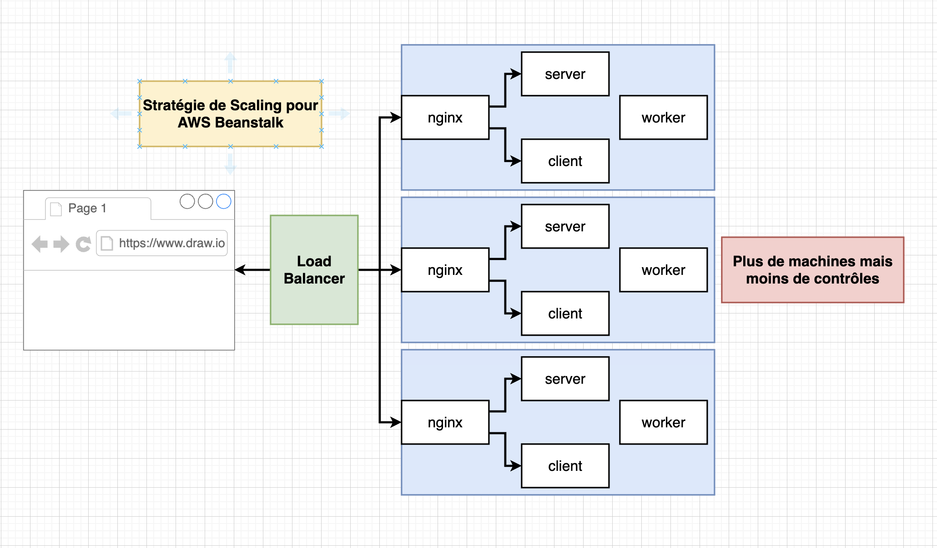
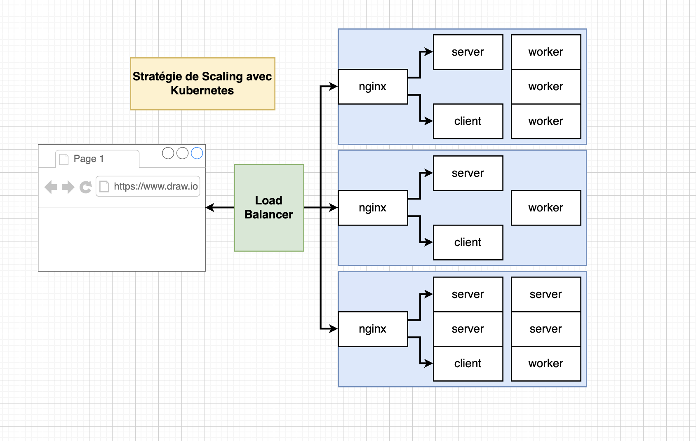
Example de Scaling

Slide 34
Installation
Voici le lien du TP4
Durant ce TP, vous allez installer Kubernetes pour créer et utiliser un cluster sur votre machine

Slide 35
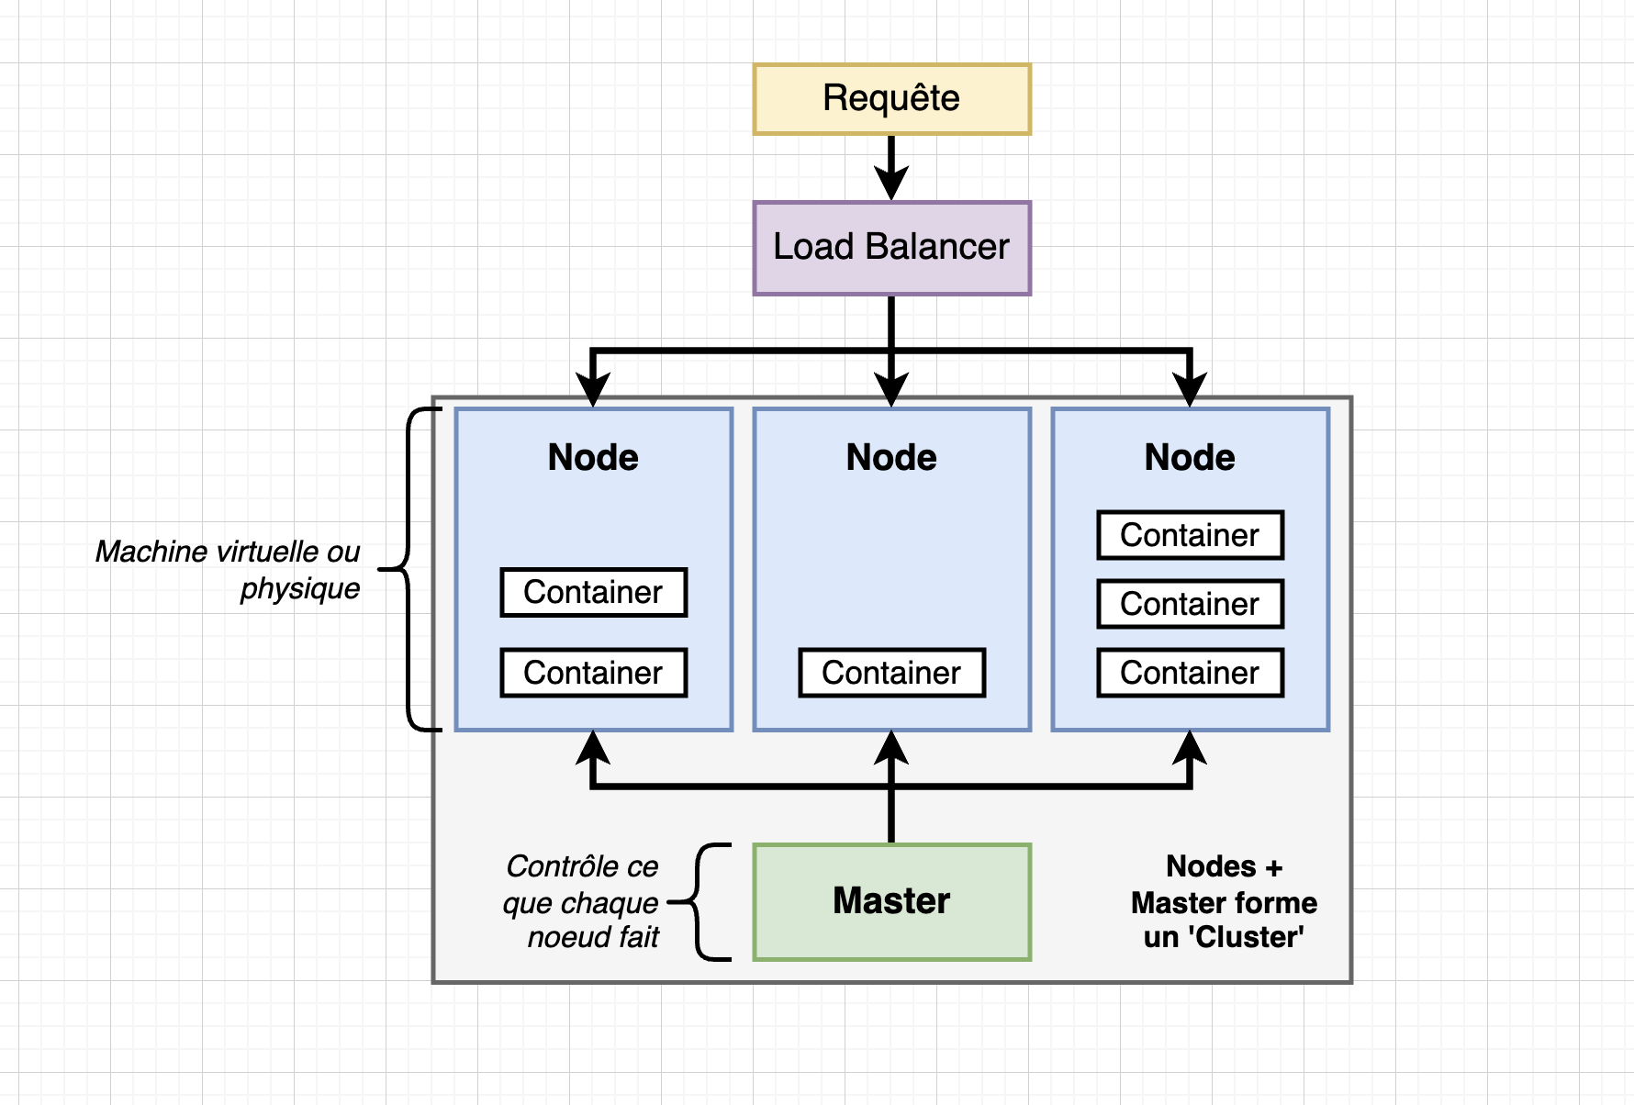
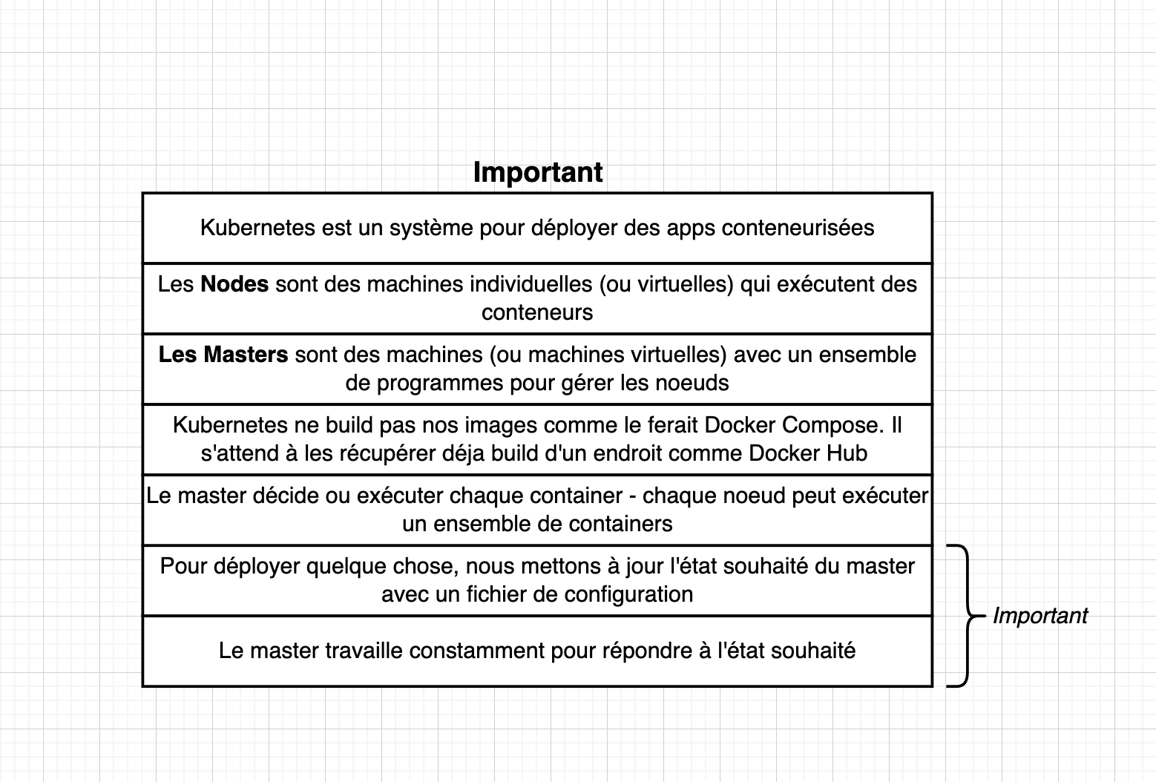
Cluster

Slide 36
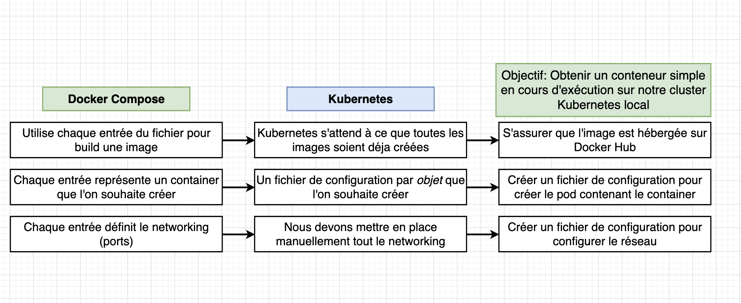
Notre premier cluster
Nous allons voir comment créer notre premier cluster pour utiliser notre image react du projet Star Wars

Slide 37
Notre premier pod

Slide 38
Projet Kubernetes

Slide 39
Déploiement

